Slide 1
FahAIMarinana
Membre 1 : à compléter
Membre 2 : à compléter
Membre 3 : à compléter
Membre 4 : à compléter
Myths
Assistance à la vérification journalistique
FANILO 2026
Notes:
Durée indicative : 1 minute 10.
Bonjour à toutes et à tous. Nous sommes le groupe Myths et nous vous présentons FahAIMarinana, notre projet pour le hackathon FANILO 2026. Notre équipe compte quatre membres, dont les noms seront complétés sur cette diapositive.
FahAIMarinana répond à un besoin journalistique : disposer d’un espace pour consulter des informations, rassembler des éléments et préparer leur vérification. Quand un contenu circule, le premier enjeu est de comprendre ce qui est affirmé et ce qui reste à confirmer.
Notre projet propose une assistance fondée sur l’intelligence artificielle. Le principe reste clair : l’IA accompagne le travail de recherche et de préparation, tandis que la validation éditoriale appartient à une personne. Une analyse automatique ne constitue donc pas, à elle seule, une preuve de fiabilité.
Nous avons également travaillé sur l’accès au service depuis plusieurs supports. La diapositive suivante montre les interfaces telles qu’elles apparaissent dans les applications lancées localement.

Slide 2
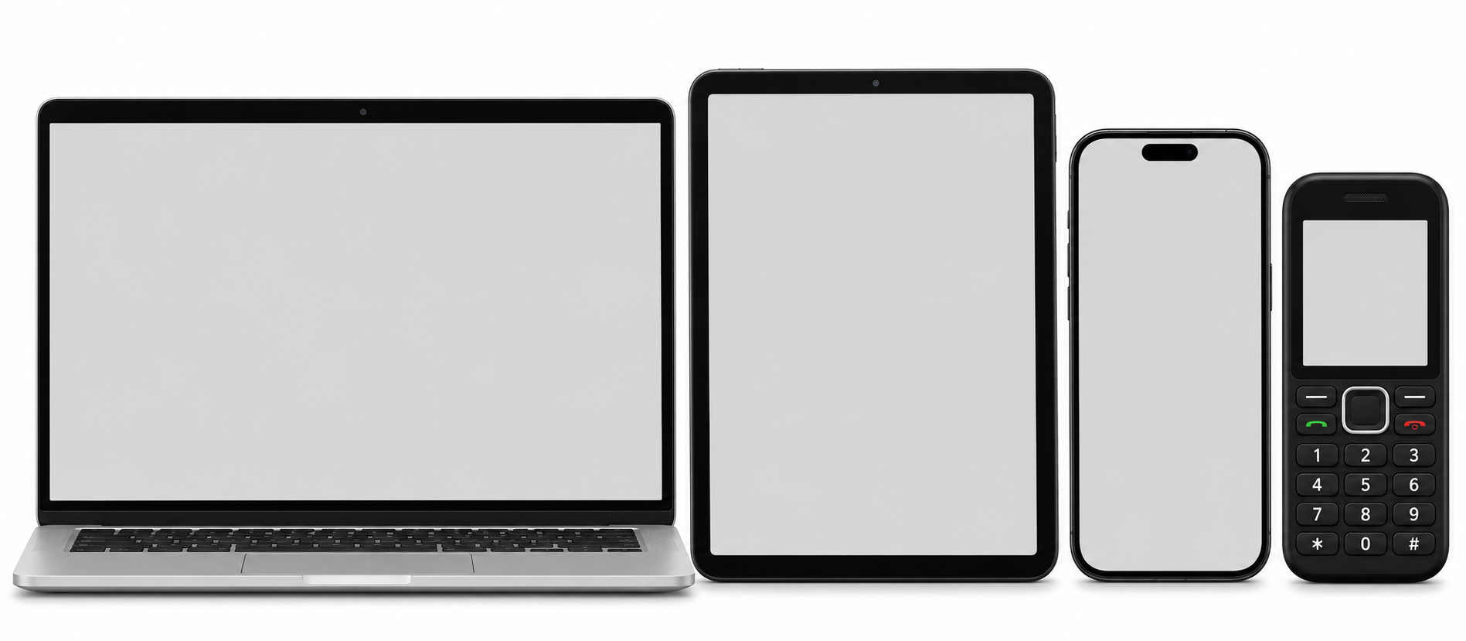
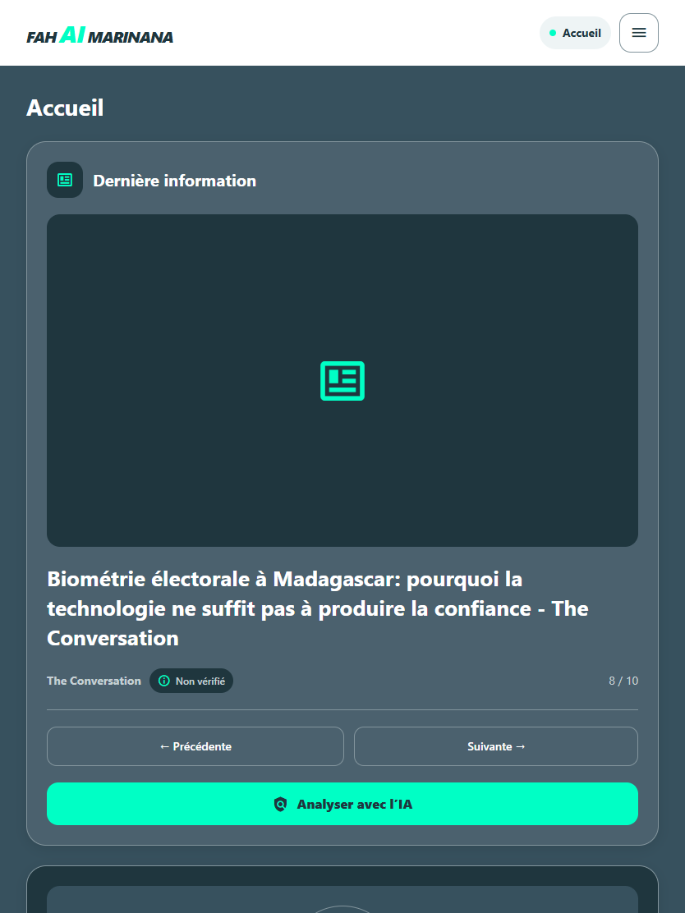
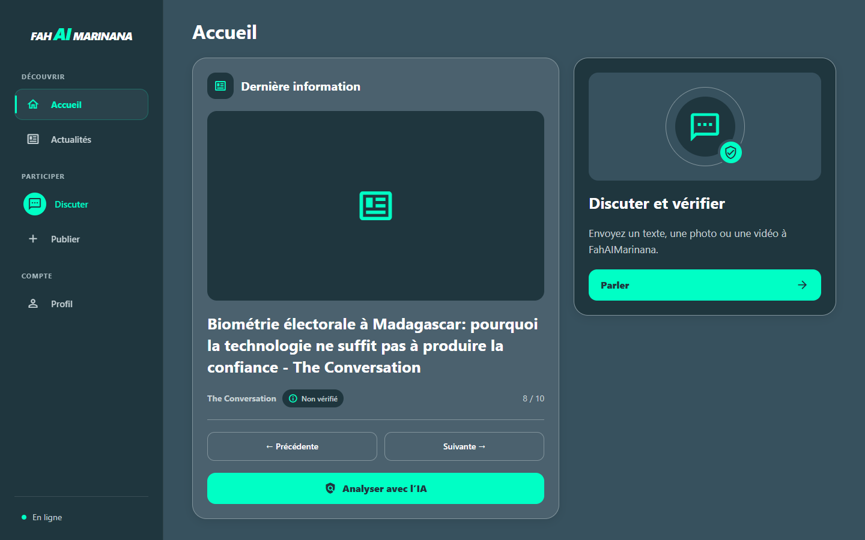
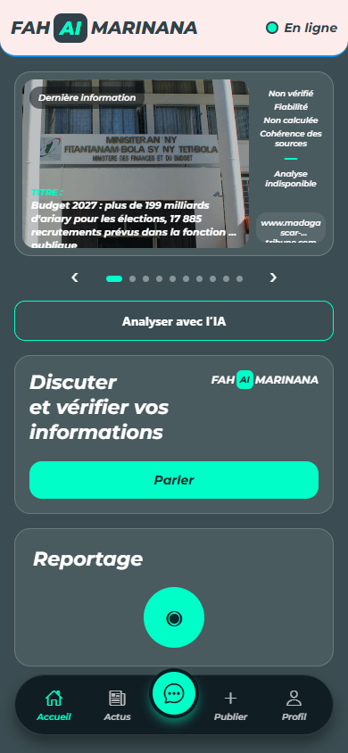
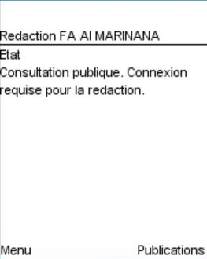
Les interfaces d’accueil
Web
Tablette
Mobile
À touches
Notes:
Durée indicative : 1 minute 50.
Voici les quatre présentations de notre interface d’accueil. Les images affichées dans les appareils sont des captures du projet exécuté localement le 3 novembre 2026.
À gauche, la version web sur ordinateur offre davantage d’espace. La navigation reste visible sur le côté. L’accueil présente les dernières informations et un accès à la discussion pour poser une question ou préparer une vérification. Les informations externes portent l’indication « non vérifié » : leur présence dans le flux ne signifie pas que nous les avons certifiées.
Au centre, la tablette reprend le service web avec une disposition adaptée à la largeur de l’écran. L’objectif est de conserver une lecture confortable et un accès simple aux principales actions.
La vue suivante provient de l’application mobile, exécutée ici dans son aperçu web. Elle montre son propre accueil, avec les informations et les accès aux fonctions de discussion et de reportage. Cette capture illustre l’interface, elle ne remplace pas un test sur un téléphone physique.
Enfin, à droite, la version Java s’exécute dans un émulateur de téléphone à touches. Son accueil propose la consultation publique et l’accès à la rédaction. La navigation passe par les touches physiques et les commandes du bas de l’écran. Ce support répond à une contrainte différente de celle du smartphone : présenter les fonctions essentielles avec peu d’espace.
À travers ces interfaces, nous souhaitons faciliter l’accès à l’information et accompagner un travail de vérification qui reste sous responsabilité humaine. Merci.
Sources : captures locales Frontends/Web sur localhost:8084, Frontend/Mobile sur localhost:8085/home, Touche/front/src recompilé et exécuté dans MicroEmulator 2.0.4. Les appareils du montage sont des illustrations générées ; les écrans proviennent des applications.

